Slide 1
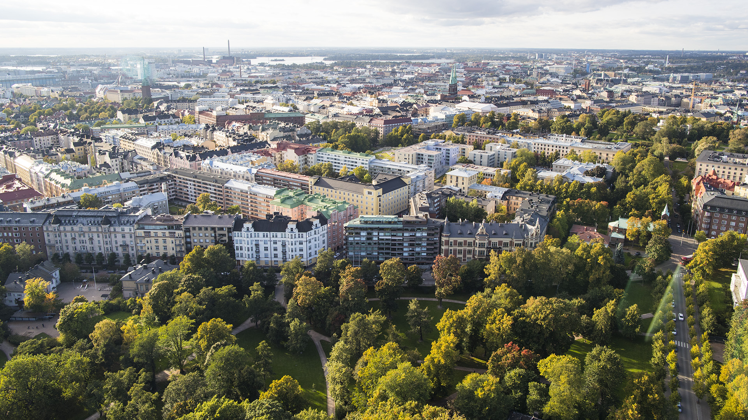
Finanssialan henkilöstö ja osaaminen
Kevät 2019, Finanssiala ry

Slide 2
Työn muutos finanssialalla

Slide 3
Pankkien ja vakuutusyhtiöiden henkilöstö Suomessa

Slide 4
Finanssialan henkilöstö 2018 iän mukaan
Lähde: EK:n palkkatilastot

Slide 5
Finanssialan henkilöstö tehtävittäin 2018
Lähde: EK:n palkkatilastot

Slide 6
Finanssiala on naisten ala Naisten osuus finanssialan henkilöstöstä
Lähde: EK:n palkkatilastot

Slide 7
Yhä koulutetumpaa henkilöstöä 2000-2018 koulutusjakaumat, %
Lähde: EK:n palkkatilastot

Slide 8
Finanssialan henkilöstö 2018 yleisimmät muut kuin liiketalouden tutkinnot
Liiketalouden tutkintojen osuus
Rahoitus 64 % Vakuutus 55 %
Lähde: EK:n palkkatilastot

Slide 9
Kilpailukykyinen palkkaus Keskiansioita toimialoittain syyskuussa 2018
Lähde: EK:n palkkatilastot

Slide 10
Kuukausiansio rahoitus- ja vakuutusalalla vuonna 2018
Säännöllisen työajan ansio ilman tulospalkkioita, lähde EK

Slide 11
TOP5, - mitä osaamista tarvitaan
Finanssialan Top5-osaamiskyselyy suoritettiin webropol-kyselynä ajalla 27.8.-12.9.2018
Kyselyyn vastasi alalla toimivat – työntekijät, esimiehet, johto, oppilaitosten edustajat.
Top5-kyselyssä haettiin 35 ominaisuuden joukosta viittä tärkeimmäksi koettua osaamista.
Kyselyyn vastasi 656 henkilöä, Joista 95 vakuutusalalla, joista 64 naista ja 31 miestä.
Ikäjakaumaltaan suurin vastaajaryhmä on 45-54 vuotiaat (34%), toiseksi suurin ryhmä oli 35-44 vuotiaat (30 %).

Slide 12
TOP–osaamistarpeet, kaikki vastaukset, yhteensä 3256 vastausta

Slide 13
Tulevaisuuden osaamistarpeet
ITSENSÄ JOHTAMINEN
SOSIAALISET TAIDOT
DIGITALISAATIO
LISÄARVO
Itsensä johtaminen
Kyky kehittää omaa osaamistaan
Kyky sopeutua muutokseen
Oman osaamisen tunnistaminen
Omasta jaksamisesta huolehtiminen
Paineensietokyky
Empatia
Neuvottelutaidot
Palveluosaaminen
Sosiaaliset kyvyt
Verkostojen hallinta
Digitaaliset taidot
Datan käsittely ja hyödyntäminen
Kyky soveltaa teknologiaa
Asiakaskokemuksen ymmärrys
Kyky tavoitteelliseen työskentelyyn
Liiketoiminta-osaaminen
Myyntitaidot
46 %
22 %
15 %
12 %
Kansainvälisyystaidot
Kielitaito
Kulttuurien tuntemus
Maailmantalouden ymmärtäminen
KANSAINVÄLISYYS
3,5 %

Slide 14
Pankkitoimihenkilöiden määrän muutos (%) maittain vuosina 2007 -2016
Espanja; -32 %
Kreikka; -34 %
Irlanti; -35 %

